Slide 1
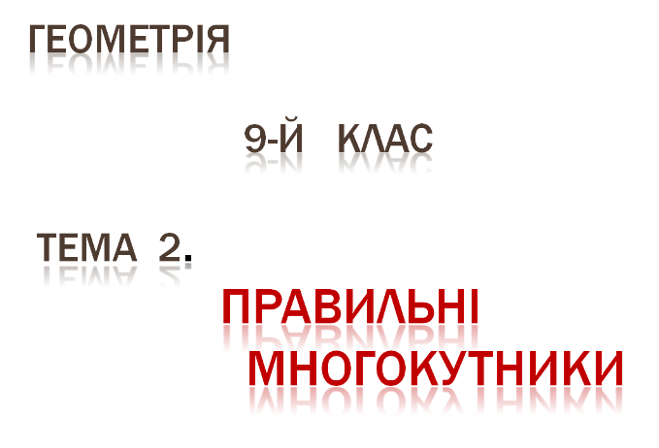

Slide 2
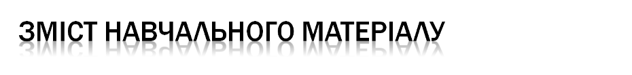
1. Правильні многокутники. Формули радіусів вписаних і описаних кіл правильних многокутників.
2. Побудова правильних многокутників.
3. Довжина кола. Довжина дуги кола. Площа круга та його частин.
4. Роз’вязування вправ. Самостійна робота.
5. Контрольна робота.
6. Аналіз контрольної роботи. Розв’язування вправ.

Slide 3
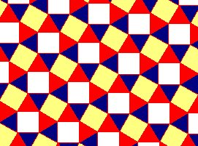
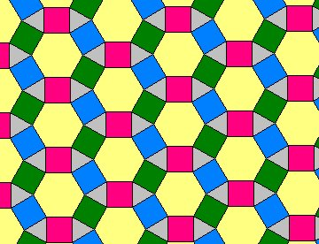

Slide 4
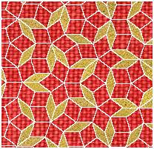
Золотий паркет,
плитки Пенроуза
Англійський математик і фізик Роджерс Пенроуз винайшов мозаїку в 1974 р., яка дозволяє з допомогою всього лише двох видів плиток доволі простї форми замостити безмежну площину узором, який ніколи не повторюється.

Slide 5
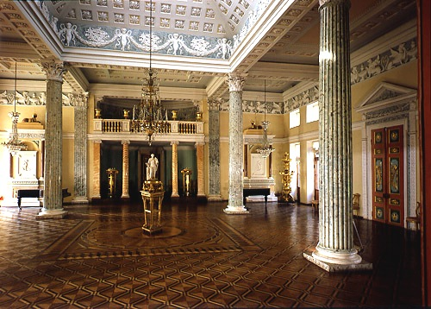
Зал Останкінського Палацу
Однією з головних, визначних пам’яток є художній набірний паркет, створений руками російських кріпаків під керівництвом “дерев’яних справ майстра” Івана Семеновича Мочаліна на межі ХVІІІ-ХІХ ст. Художній паркет палацу увійшов в історію як унікальний пам’ятник декоративного та інтер’єрного мистецтва.

Slide 6
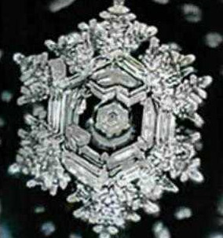
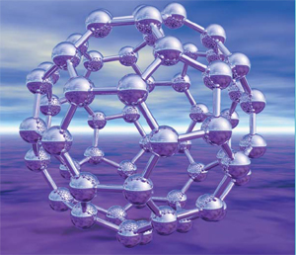
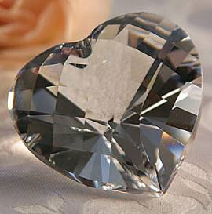
Многокутники в природі
Кристали

Slide 7
Урок 1. правильні многокутники.
Формули радіусів вписаних і описаних кіл правильних многокутників
Державні вимоги до рівня підготовки учнів:
Формулювати означення правильного многокутника.
Доводити формули радіусів вписаних і описаних кіл правильних многокутників.
Записувати і пояснювати формули радіусів вписаного і описаного кіл правильного многокутника.
Застосовувати вивчені означення і властивості до розв’язування задач.

Slide 9
оПуклі многокутники
НЕОПУКЛІ МНОГОКУТНИКИ

Slide 10
НАПІВПРАВИЛЬНІ МНОГОКУТНИКИ
НАПІВПРАВИЛЬНІ РІВНОКУТНІ МНОГОКУТНИКИ
НАПІВПРАВИЛЬНІ РІВНОСТОРОННІ
МНОГОКУТНИКИ

Slide 11
Правильний многокутник
Означення: Многокутник називається правильним, якщо в нього всі сторони рівні і всі кути рівні.
Квадрат
Правильний восьмикутник
Правильний трикутник
Правильний шестикутник

Slide 12
Правильний многокутник
А3
A4
А2
α
β
А1
An

Slide 13
Сума кутів многокутника
180 ( n – 2)

Slide 14
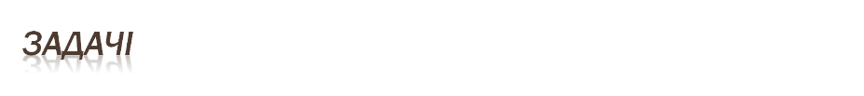
Чому дорівнює сума зовнішніх кутів опуклого n-кутника, узятих по одному при кожній вершині .
Знайти кут правильного десятикутника.
Знайти зовнішній кут правильного десятикутника.

Slide 15



Внутрішній та зовнішній кути
А3
A4
А2
α
β
А1
An

Slide 16
Коло, описане навколо правильного многокутника
Навколо будь-якого правильного многокутника можно описати коло і до того ж тільки одне.
Многокутник називається вписаним в коло, якщо всі його вершини лежать на деякому колі.
R
О

Slide 17
Коло, вписане в правильний многокутник
В будь-який правильний многокутник можна вписати коло і до того ж тільки одне.
Многокутник називається описаним навколо кола, якщо всі його сторони дотикаються до деякого кола.
r
О

Slide 18

Вписане й описане кола правильного многокутника мають один і той самий центр, який називають центром многокутника.
Кут, під яким видно сторону правильного многокутника з його центра, називається центральним кутом многокутника .
О
β

Slide 19






Формули для радіусів вписаних і описаних кіл правильних многокутників
Для даного правильного n-кутника зі стороною a знайдемо радіус R описаного кола і радіус r вписаного кола.
висота ОС є його медіаною і бісектрисою, тому
О
,
А
В
С
.
:
;
.

Slide 20
Урок 2. побудова правильних многокутників
Державні вимоги до рівня підготовки учнів:
Записувати і пояснювати формули радіусів вписаного і описаного кіл правильного трикутника, чотирикутника, шестикутника;
Будувати правильний трикутник, чотирикутник , шестикутник;
Застосовувати вивчені означення і властивості до розв’язування задач.

Slide 21


Правильний трикутник
r
R
a

Slide 22


Правильний чотирикутник
r
R
a

Slide 23


Правильний шестикутник
R
r
a

Slide 24





Застосування формул

Slide 25












Розв’язування задач
1. a=3 см
r
2. R = 3 см
R
3. r = 3 см
a

Slide 26












1.a = 4 см
2. R = 4 см
r
3. r = 4 см
R
a

Slide 27










1. a = 1 см
R
2. R = 2 см
r
3. r = 3 см
a

Slide 28
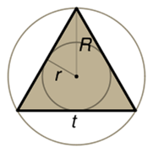
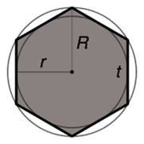
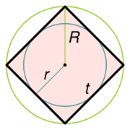
Побудова правильних многокутників

Slide 29
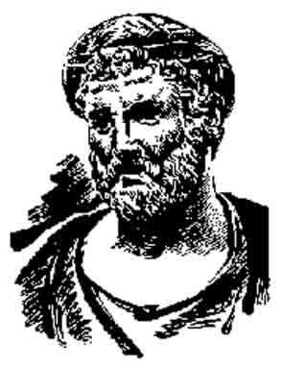
ПІФАГОР
(VI ст. до н.е.)
Піфагор та його послідовники розглядали питання покриття площини правильними многокутниками .

Slide 30
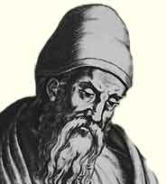
ЕВКЛІД
( IV ст. до н.е. )
Основоположник геометрії, описав побудову циркулем та лінійкою 3, 4, 5, 6, 15 - кутників

Slide 31
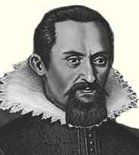
ЙОГАНН КЕПЛЕР
(1571-1630 )
Німецький вчений-фізик, один із творців астрономії, дуже детально проаналізував симетрію сніжинок. Піонерські роботи Кеплера в області симетрії знайшли пізніше застосування в кристалографії та теорії кодування.

Slide 32
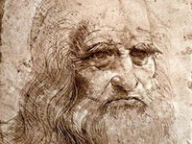
ЛЕОНАРДО ДА ВіНЧі
(1452 – 1519 )
Геніальний італійський живописець, скульптор, архітектор, вчений та інженер. Як художника та архітектора його приваблювали орнаменти. Для свого друга Леонардо створив ілюстрації многогранників, гранями яких були правильні многокутники.

Slide 33
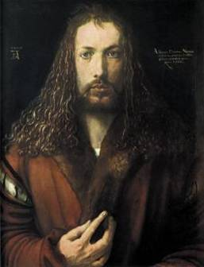
АЛЬБРЕХТ ДЮРЕР
(1471-1528 )
Німецький художник, описав побудову правильного восьмикутника за допомогою циркуля та лінійки. Займався фортифікацією, розробляв системи оборонних споруд навколо фортів.

Slide 34
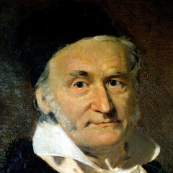
Карл Фрідрих Гаусс
(1777-1855 )
Видатний німецький астроном, фізик, один із найвеличніших математиків всіх часів.
30 березня 1796 року розв’язав задачу про побудову правильного 17-кутника за допомогою циркуля та лінійки.
.

Slide 35

Державні вимоги до підготовки учнів
Формулювати теореми про відношення довжини кола до його діаметра; про площу круга.
Описувати круговий сектор і сегмент.
Записувати і пояснювати формули довжини кола і дуги кола; площі круга, сектора і сегмента.
Застосовувати вивчені означення і властивості до розв’язування задач.

Slide 36









,
.
R1
О1
.
,
,
:
.
або
R2
Відношення довжини кола до його діаметра одне й те саме для кожного кола.
O2

Slide 37
Число π -математична константа, що визначається у Евклідовій геометрії як відношення довжини кола до його діаметра .
Число π виникло в геометрії як відношення довжини кола до довжини його діаметра, проте воно з'являється і в інших областях математики. Вперше позначенням цього числа грецькою літерою π скористався британський математик Джонс (1706), а загальноприйнятим воно стало після робіт Ейлера. Це позначення походить від початкової букви грецьких слів περιφέρεια — оточення, периферія та περίμετρος — периметр.

Slide 38
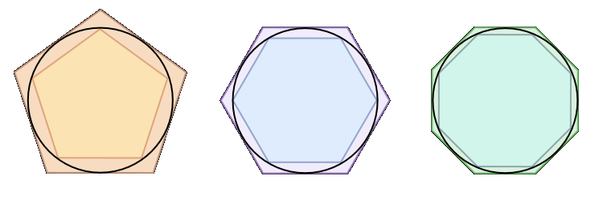

Діаграми обчислення числа π Архімедом
Архімед, можливо, першим запропонував метод обчислення π математичним способом. Для цього він вписував у коло і описував біля нього правильні багатокутники. Приймаючи діаметр кола за одиницю, Архімед розглядав периметр вписаного багатокутника як нижню оцінку довжини кола, а периметр описаного багатокутника як верхню оцінку. Таким чином, для шестикутника виходить .
Розглядаючи правильний 96-кутник, Архімед отримав оцінку
.

Slide 39
Вчені завжди намагались обчислити число π з максимально можливою точністю. Так, наприклад, у 1949 році за допомогою комп'ютера ENIAC було обчислено число π до 2037 знаків, а в 1995 — вже 4.294.960.000 знаків.
В багатьох університетах США відзначається День π, який припадає на 14 березня, тобто у американській формі запису дат на 3/14.
Слюсарчук Андрій Тихонович, український нейрохірург, доктор медичних наук, професор, у червні 2009 року він встановив світовий рекорд, запам'ятавши 30 мільйонів знаків числа π , які були надруковані у 20-ти томах тексту.
У серпні 2009 року японські вченні обрахували число π з точністю до 2 трильйони 576 мільярдів 980 мільйонів 377 тисяч 524 знаків після коми .

Slide 40



Довжина кола
Радіус кола
Діаметр кола

Slide 41

Довжина дуги кола
Довжина кола обчислюється за формулою
Розгорнутому куту відповідає довжина півкола
Куту відповідає дуга довжиною
Куту відповідає дуга довжиною

Slide 42

Радіанна міра кута
Радіанною мірою кута називається
відношення довжини відповідної дуги до
радіуса кола:
Одиницею радіанної міри кутів є радіан.
Кут один радіан – це кут, довжина дуги якого
дорівнює радіусу.
Радіанну міру кута дістають з градусної
множенням на .
A
R
O
B

Slide 43
Радіанна міра кута
Радіанною мірою кута називається
відношення довжини відповідної дуги до
радіуса кола:
Одиницею радіанної міри кутів є радіан.
Кут один радіан – це кут, довжина дуги якого
дорівнює радіусу.
Радіанну міру кута дістають з градусної
множенням на .
A
R
O
B

Slide 44

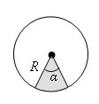

Площа круга та його частин
R

Slide 45
Урок 4. розвязування задач.
Самостійна робота

Slide 46
Які величини можна обчислити за наступними формулами:

Slide 47







Які величини можна обчислити за наступними формулами:

Slide 48
В
А
Радіус кола 3 см. Знайти довжину дуги АВ та площу сектора АОВ.
О

Slide 49
Знайти кількість сторін правильного многокутника
О
С
D
А
В
K
M

Slide 50
Знаючи один із елементів знайти два інших
(a, R або r),
R
R
r
r=2см
a=6 см
a

Slide 51
Знаючи один із елементів, знайти два інші
R=4см
r
R
r
а
а=10см

Slide 52
Знаючи один із елементів, знайти два інші
r
R
r=1м
R
а
а=8дм

Slide 53
Сторона правильного шестикутника дорівнює 1 м. Знайти довжину кола, описаного навколо шестикутника, та площу круга, обмеженого цим колом.

Slide 54
Домашнє завдання
Знайти величину внутрішнього кута та величину зовнішнього кута правильного дванадцятикутника.
Знайти радіус кола, якщо центральному куту у
відповідає дуга довжиною 10 м.
Скільки сторін має правильний многокутник, внутрішній кут якого на 108 більший за зовнішній?
У коло вписано правильний шестикутник із стороною 4 см. Знайти сторону квадрата, описаного навколо цього кола.
Сторона правильного восьмикутника ABCDEFKP дорівнює 6 см. Знайдіть довжину діагоналі ВЕ.
Радіус кола, описаного навколо правильного многокутника, дорівнює
cм, а сторона – 16 см. Знайдіть кількість сторін многокутника та довжину кола, вписаного в цей многокутник.

